Slide 1
小麦叶片双向反射特性的研究
报 告 人：张 徐 洲
指导老师：方 慧
报告时间：2017.06
Notes:
大家下午好，欢迎大家参加我的硕士毕业学位论文预答辩会议，我叫张徐洲，论文题目为小麦叶片双向反射特性的研究，我的指导老师是方慧老师。

Slide 2
01 绪论
02 材料与方法
目录
CONTENT
03 小麦叶片双向反射分布研究
04 小麦叶片叶绿素光谱模型的方向性研究
05 结论与展望
Notes:
今天的答辩主要内容分为以下5个部分，首先是绪论

Slide 3
01
绪论

Slide 4
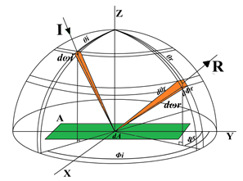
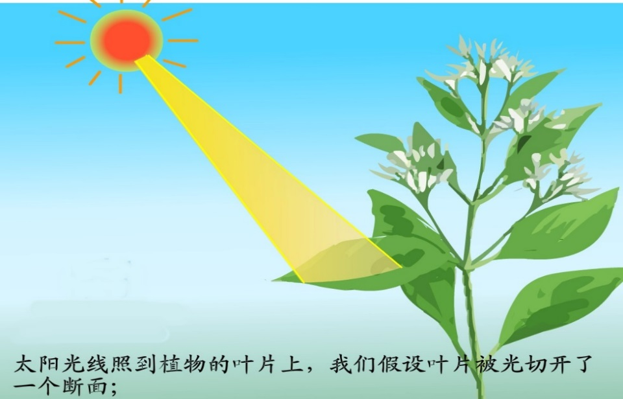

01
绪论
PART 1 选题背景
光谱技术的发展和应用可快速实现对植物叶片信息的检测，但固定角度下叶片光谱信息采集较片面，多角度下叶片反射率的的研究可更好地研究光与植物叶片的作用机制
通过对多角度下光谱数据获取、分析叶片营养成分含量的研究，可降低因角度产生的误差、提高光谱模型稳定性，可为农业遥感提供理论支持
小麦作为我国第二大粮食作物，单子叶、平行脉结构
Notes:
叶片作为植物光合作用的重要器官，植物生长阶段物质能量交换过程与其体内的色素等参数密切相关，而且这些色素也会影响叶片的综合表观。植物双向反射中，唯一与光谱特征有关的是叶子的反射率和透射率。通过对多角度下叶片反射率和透射率的测量可间接研究光与植物叶片细胞的相互作用。双子叶是网状结构（大豆，玉米）。固定角度下叶片光谱信息采集较片面，考虑光源入射角度的多角度下光谱数据获取、分析叶片营养成分含量，可提高光谱模型准确率、降低因角度产生的误差，可为农业遥感提供理论支持。

Slide 5
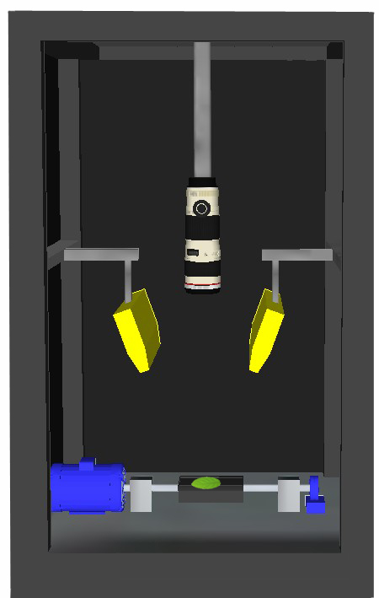
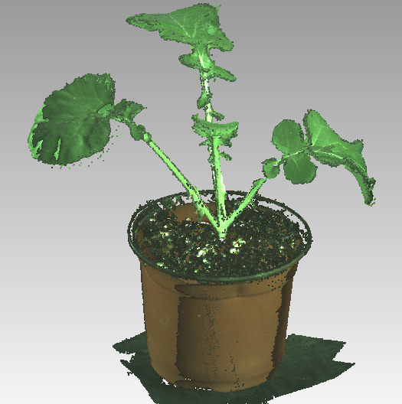
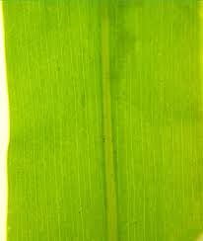
01
绪论
PART 1 选题背景
单一接收角度下采集叶片的光谱信息较片面，不能准确反映叶片全方位光谱信息
成像光谱仪
z
线光源
y
样本
x
植株三维模型
Notes:
传统的光谱测量方法仅在一个角度上对样本进行光谱分析，但单一角度的测量往往受环境、仪器等因素影响需要大量的试验样本。对于图示的目标物，从这5个方向观测到的反射率是有很大区别的,无论从哪一个方向观测,都只能了解到目标物的一个侧面。固定角度下叶片光谱信息采集较片面，考虑光源入射角度的多角度下光谱数据获取、分析叶片营养成分含量，可提高光谱模型准确率、降低因角度产生的误差，可为农业遥感提供理论支持。
同时在植株三维表观重建上，植株叶片生理信息如叶绿素含量、水分含量等无法及时反馈在虚拟植株三维模型中。据此说明,仅从单一的观测角度的光谱特性提取植被生长状态信息不够的。（引出双向反射）

Slide 6
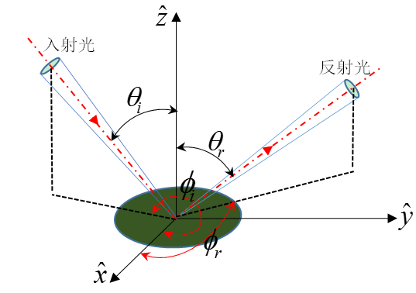
01
绪论
PART 2 定义
双向反射特性：待测样本的反射率随入射角和观测角的不同而变化的特性
反射辐亮度
入射辐照度
描述不同入射条件下叶片表面在任意观测方向的反射特性
双向反射检测几何示意图
Notes:
BRDF是一个包含五个参数的函数，分别是入射光天顶角、方位角、反射光天顶角、方位角及波长，它表示反射光与入射光的能量比，该式也被理解成在相同入射条件下叶片在某一方向上的反射强度与理想朗伯体在该方向上的反射强度之比，双向反射分布函数描述不同入射条件下叶片表面在任意观测方向的反射特性，这种反射特性取决于叶片表面本身的特性，因此它可有效地描述叶片在半球空间的光辐射特性。入射辐照度（E）入射照度，反射辐亮度（各向亮度）副亮度在半球上的积分为入射辐照度（E），百分百反射时，E=L*π

Slide 7
01
绪论
PART 3 研究进展
通过对采集到的 0°、30°、60°、90°、120°、150°、180°观侧角度下的冬小麦方向光谱信息与氮含量进行研究分析，得到不同观测角度下的比值植被指数（RVI）与氮含量的拟合模型，得出 0°观测角度的 RVI 能更好地估算叶片氮含量（肖春华等，2008）
通过采集植物叶片表面的 BRDF 和 BTDF 分布来得到叶片衰老过程中表达式和分布，进而生成叶片表面纹理特征。模型可有效模拟秋季植物叶片生长周期内叶片干枯、老化过程中表面纹理和属性的变化（迟小羽等，2009）
通过对小麦和高粱分别在平行主叶脉方向和垂直主叶脉方向进行实验，表明光谱采集的方向性对反射率有影响。同时，通过对两者叶片微观结构进行电镜扫瞄，得到宏观水平上叶片表面的粗糙度与叶脉方向角和叶脉间距等因素有关（Comar 等，2014）

Slide 8
01
绪论
PART 3 研究进展
水稻冠层结构及其双向反射特性与各组分光谱信息及入射和观测方向存在着非线性的关系，通过建立水稻双向反射模型，实现水稻的生长周期监测（申广荣，2002）
冠层反射率反演的准确度和精度受光学方向特性的影响（Lewis，2007）
叶绿素含量不仅影响生长周期内光合作用、光利用效率等过程，而且叶绿素含量分布可确定叶片的可视化特征，也可用于远程遥感中来量化叶片生物化学组分及结构特征（Vittorio 等，2009）

Slide 9
01
绪论
PART 4 研究内容
改进原有的植物叶片三维光分布快速测量装置，可测量一个接收方位角下的多个接收天顶角处的反射光分布。改进后装置可有效降低实验过程中光纤扰动对实验造成的影响，达到误差小、精度高的要求
1
研究内容
2
分析在氮素胁迫下，可见光和近红外波段下的小麦叶片双向反射分布规律，结合玉米叶片的光学特性分布，通过观察小麦和玉米叶片扫描电镜图，简单分析单子叶植物叶片的光学特性影响因素及分布规律
3
研究在不同接收方位角和天顶角下的小麦叶片光谱信息，在全波段范围下建立叶绿素光谱模型，并寻找最优接收角度。通过对最优接收角度下的光谱进行特征波段建模，建立叶绿素光谱模型。最后，对不同接收角度下叶绿素光谱模型在各不同角度下进行误差分析，分析小麦叶片叶绿素光谱模型稳定性的影响因素

Slide 10

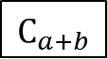
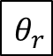


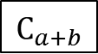
01
绪论
PART 5 技术路线图
光谱模型方向性研究
双向反射分布研究
44*144条谱线
全波段建模
特征波段建模
小麦叶片
玉米叶片
四种预处理
Bw
SPA
PCA-loadings
PLS
MLR
LSSVM
PLS建模
$$θ_{r}$$
$$λ$$
$$C_{a+b}$$
$$θ_{r}$$
$$λ$$
$$C_{a+b}$$
最优接收角度
模型公式
双向反射分布
叶片扫描电镜图
144角度代入公式
分布差异及影响因素
误差分析
探寻规律

Slide 11
02
材料与方法

Slide 12
02
材料与方法
PART 1 试验材料
试验材料：小麦叶片（浓烟19号），种植于浙江大学紫金港校区农业物联网平台内
试验步骤：
固定光源位置及反射光探头位置
放置白板于样品台上
调节积分时间以避免曝光
测量白板在144个角度处的反射能量值
实验过程在黑暗环境中完成
测量各叶片在144个角度处的反射能量值
改变光源位置，重复步骤 1-5，完成不同光源位置下的叶片光谱采集
光谱测量完毕后，将叶片密封包装并编号置于保温箱内，用于叶绿素的测量

Slide 13
02
材料与方法
PART 2 试验装置
改进前
改进后

Slide 14
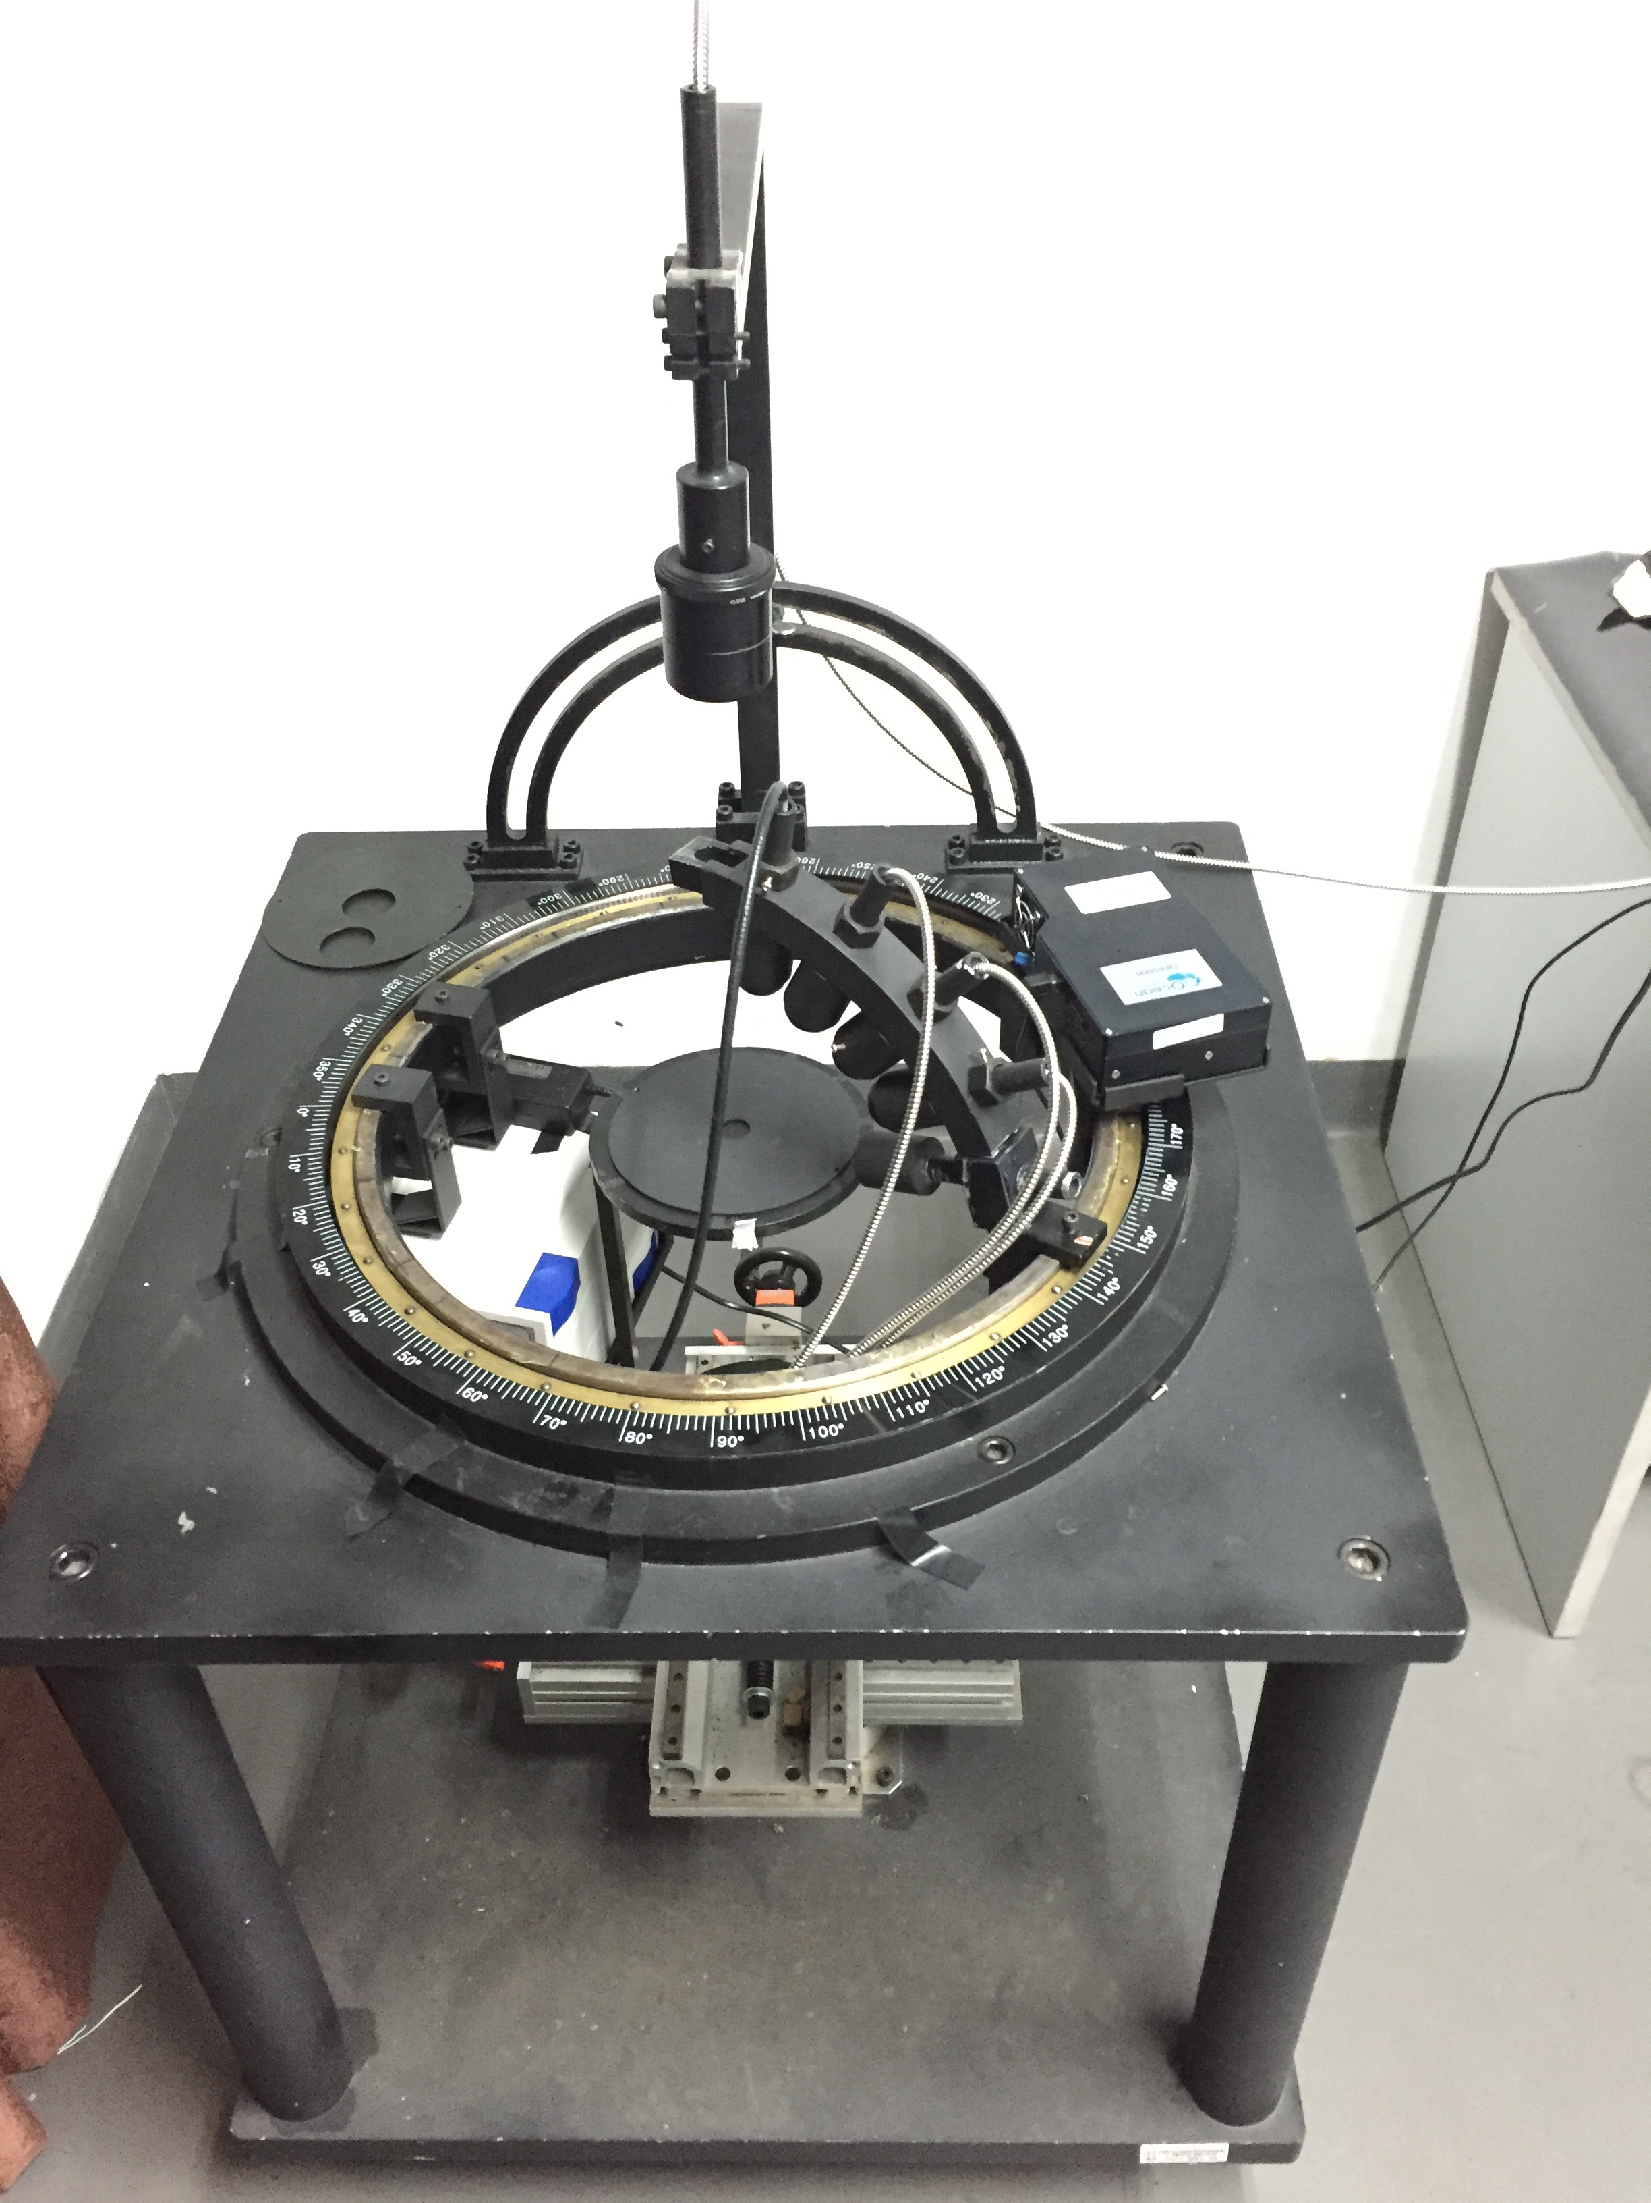
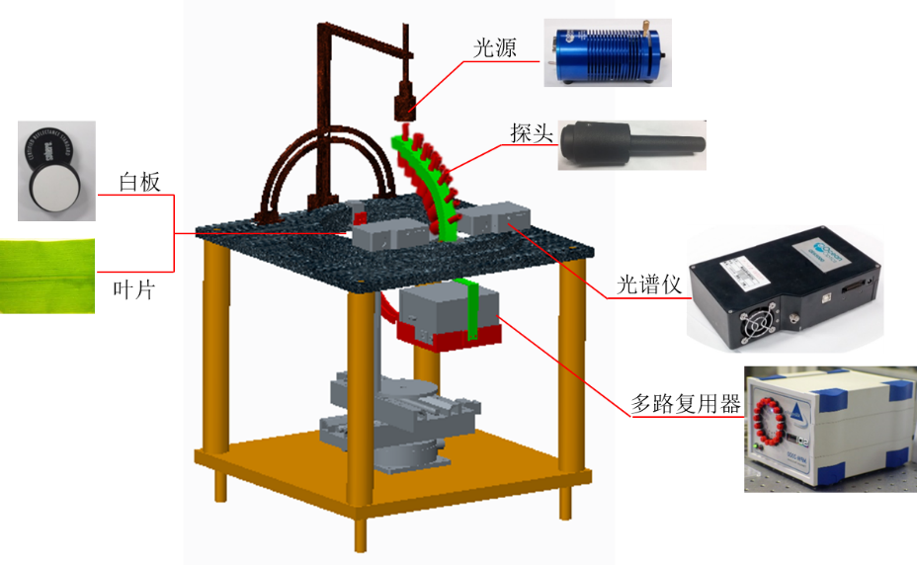
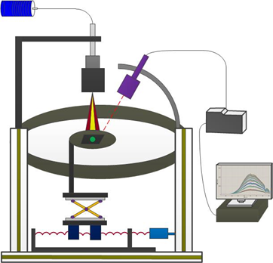
02
材料与方法
PART 2 试验装置
改进前示意图
改进后示意图
测量耗时短：实现在一个接收方位角下测量多个接收天顶角处的反射光分布的功能
实验耗时短，效率高，误差减小，测量精度高
优点：
实验误差小：光学多路复用器、轴承座和光谱仪同步转动可保证三者测量过程中相对位置固定，降低光纤扰动对实验造成的影响

Slide 15
02
材料与方法
PART 3 处理方法
光谱预处理方法
特征波段选择方法
中值滤波(MF)
卷积平滑法 (SG)
变量标准化 (SNV)
多元散射校正 (MSC)
加权回归系数(Bw)
主成分载荷(PCA loadings)
连续投影算法（SPA）
化 学 计 量 学 方 法
化学计量学建模方法
模型评价指标
偏最小二乘法(PLS)
多元线性回归(MLR)
最小二乘支持向量机( LSSVM )
相关系数(R)
均方根误差(RMSE)
剩余预测偏差(RPD )

Slide 16
03
小麦叶片双向反射分布研究

Slide 17
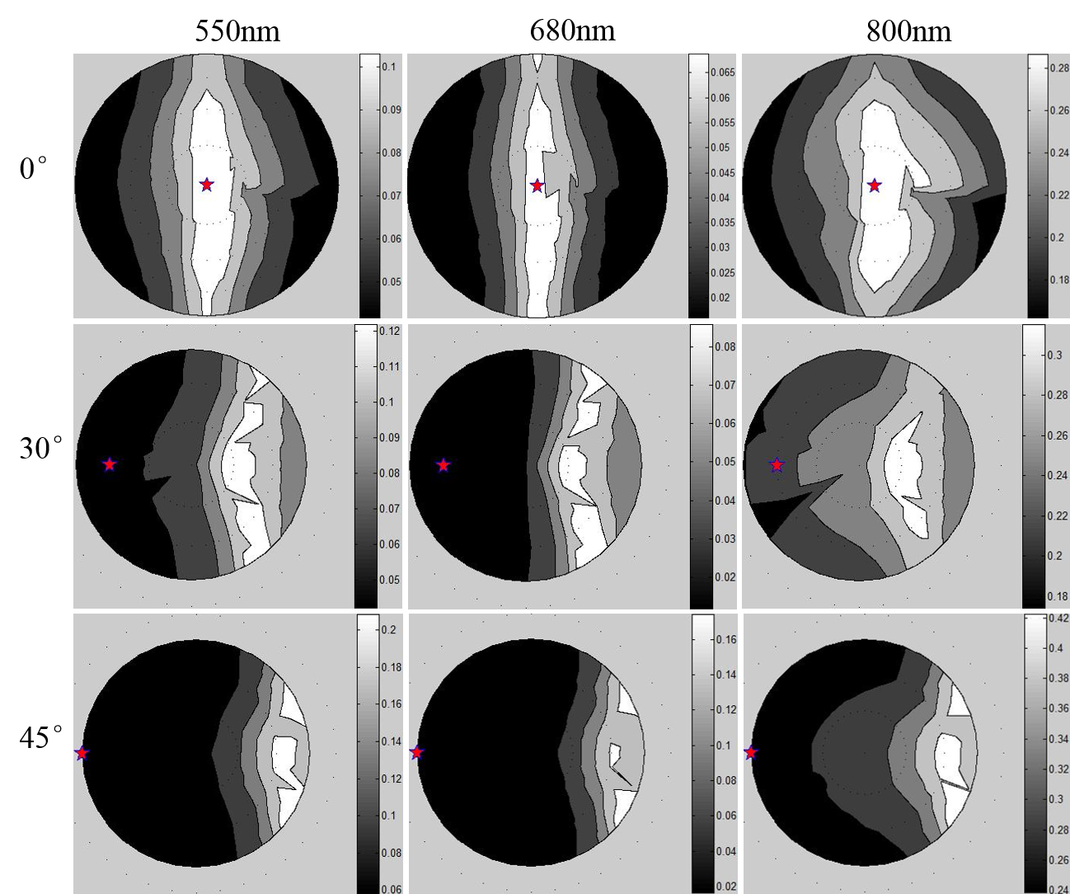
03
小麦叶片双向反射分布研究
PART 1 不同入射天顶角和波段下小麦叶片双向反射分布
光源入射位置
区域分布越亮，反射值越大
光源垂直入射小麦叶片，大致关于0°入射天顶角两侧对称；
光源30°、45°天顶角入射叶片，双向反射分布分别关于30°和45°入射天顶角两侧微小空间内大致对称
不同入射天顶角和波段下小麦叶片双向反射分布

Slide 18
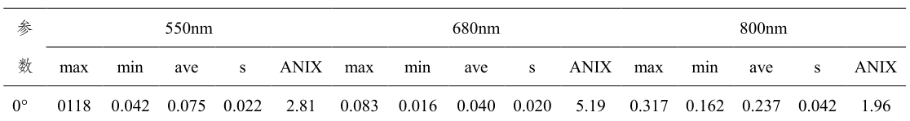
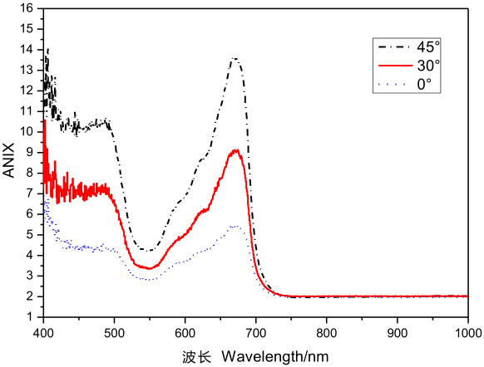
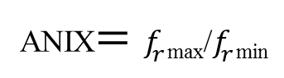
03
小麦叶片双向反射分布研究
PART 1 不同入射天顶角和波段下小麦叶片双向反射分布
各向异性指数可很好地评价任意波长下小麦叶片双向反射特性
ANIX$=f_{r}$_{max}/$f_{r}$_{min}
增大
400-735nm，入射天顶角，ANIX，$f_{r}$分布方向特性越显著
在近红外波段，各入射天顶角处ANIX趋向平稳
原因：入射天顶角，微观表面的镜面效应 、前向散射效应
不同入射天顶角对小麦叶片各向异性的影响
Notes:
400-735nm，45°入射天顶角下叶片各向异性指数高于30°和0°入射天顶角下各向异性指数，随着入射天顶角的增加，各波长范围下的各向异性指数增加，小麦叶片$f_{r}$分布方向特性越显著

Slide 19
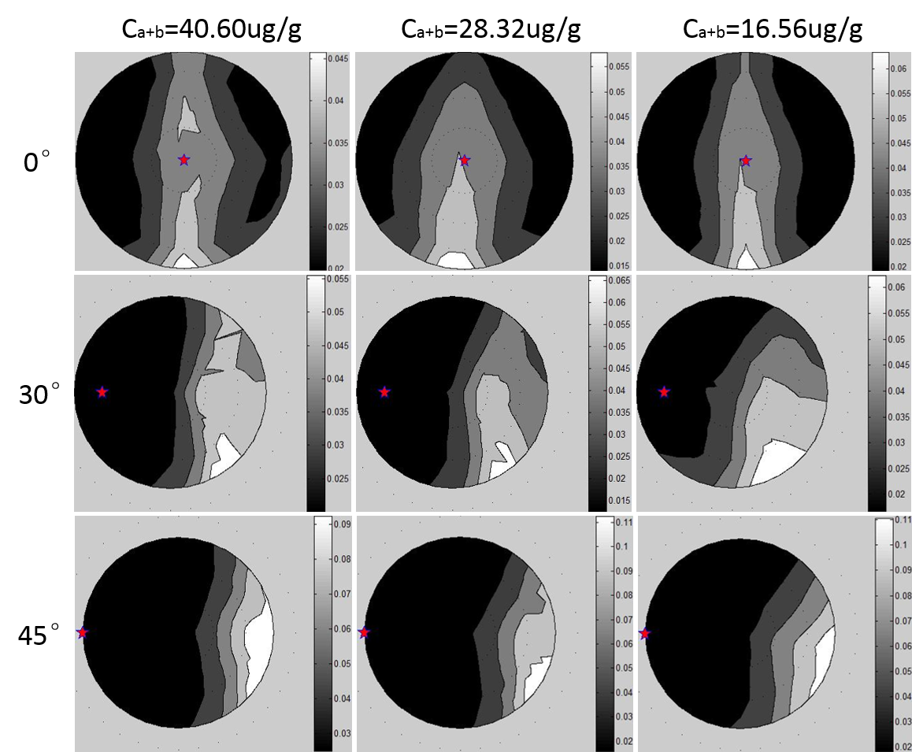
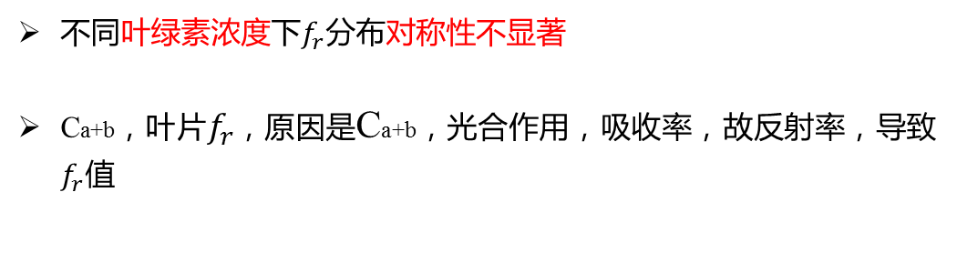
03
小麦叶片双向反射分布研究
PART 2 不同叶绿素浓度下小麦叶片双向反射分布
不同叶绿素浓度下$f_{r}$分布对称性不显著
Ca+b，叶片$f_{r}$，原因是Ca+b，光合作用，吸收率，故反射率，导致$f_{r}$值
不同叶绿素浓度下小麦叶片双向反射分布
Notes:
当小麦叶片叶绿素含量确定时，随着光源入射天顶角的增加，叶片$f_{r}$值增加，$f_{r}$分布各向异性显著，原因是入射天顶角增加时小麦叶片微观表面的镜面效应和前向散射效应共同作用

Slide 20
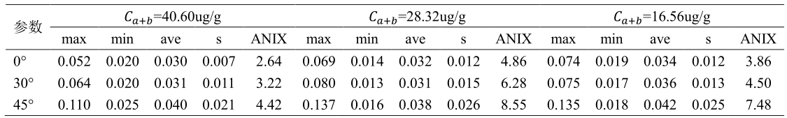
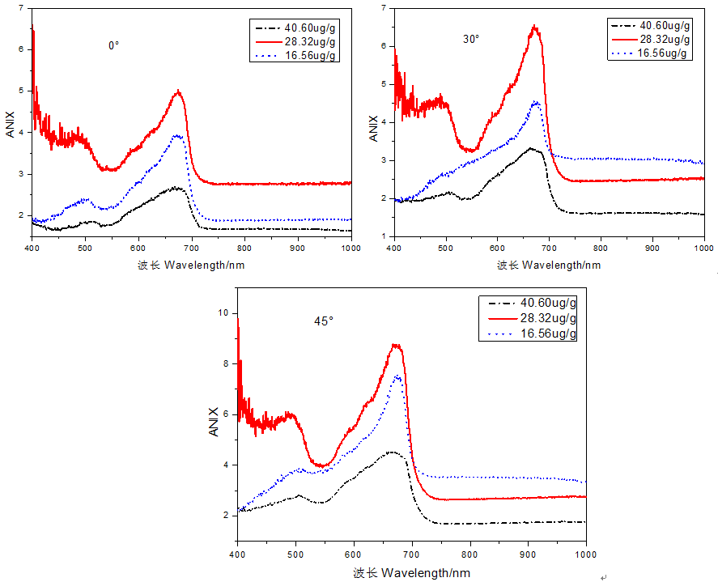
03
小麦叶片双向反射分布研究
PART 2 不同叶绿素浓度下小麦叶片双向反射分布
不同入射天顶角下，叶绿素浓度变化对ANIX影响一致
ANIX在680nm附近达到峰值。在近红外波段，各浓度下ANIX趋向平稳
造成ANIX变化的原因是小麦叶片的微观结构差异或叶片表面叶毛分布状况
Notes:
叶绿素浓度越低，$f_{r}$分布各向异性越显著，原因是叶绿素浓度含量较低时，叶片光合作用吸收率降低，方向反射效应增加，故叶片$f_{r}$各向异性显著。

Slide 21
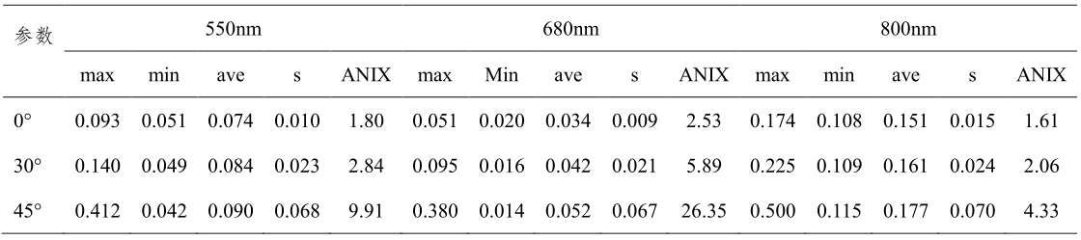
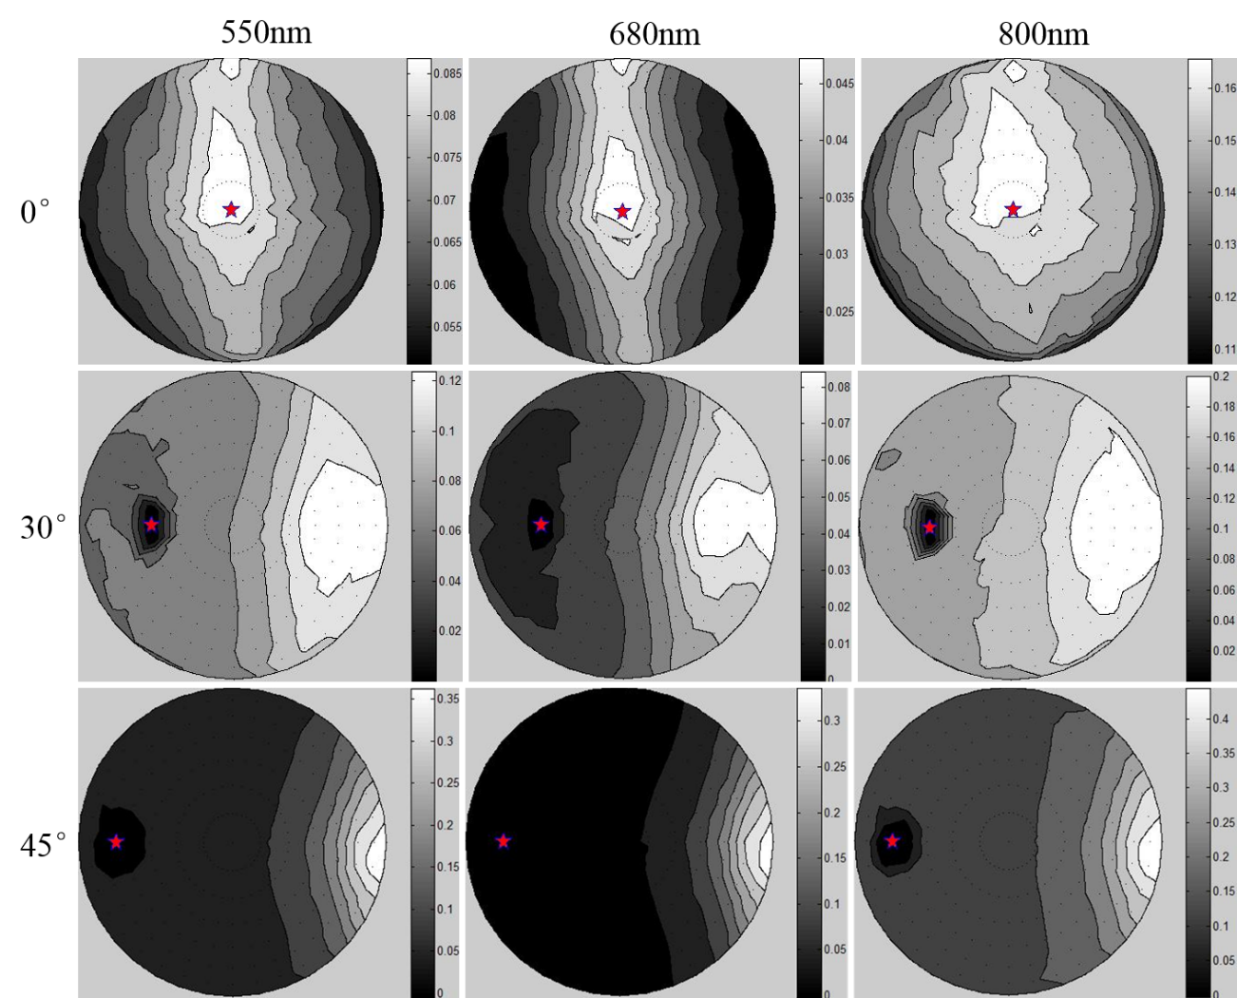
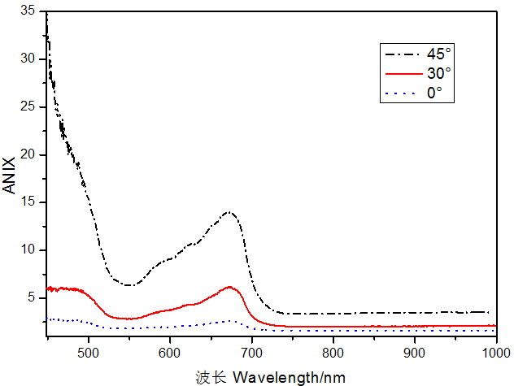
03
小麦叶片双向反射分布研究
PART 3 不同入射天顶角和波段下玉米叶片双向反射分布
0°入射对称性不如小麦叶片
30°、45°天顶角入射，规律与小麦叶片相似
400-735nm，入射天顶角，ANIX，$f_{r}$分布方向特性越显著
在近红外波段，各入射天顶角下ANIX趋向平稳
玉米与小麦叶片ANIX趋势变化一致，但玉米叶片ANIX明显高于小麦叶片
不同入射天顶角和波段下玉米叶片双向反射分布
不同入射天顶角对玉米叶片各向异性的影响
Notes:
光源垂直入射玉米叶片样本时，各波段下双向反射分布大致关于0°入射天顶角两侧对称；但对称性不如小麦叶片；光源30°、45°天顶角入射叶片样本时，双向反射分布分别关于30°和45°入射天顶角两侧微小空间内大致对称，规律与小麦叶片相似
800nm玉米叶片$f_{r}$高于550nm和680nm下的叶片$f_{r}$，680nm波段下的玉米叶片$f_{r}$最小，规律与小麦叶片相似

Slide 22
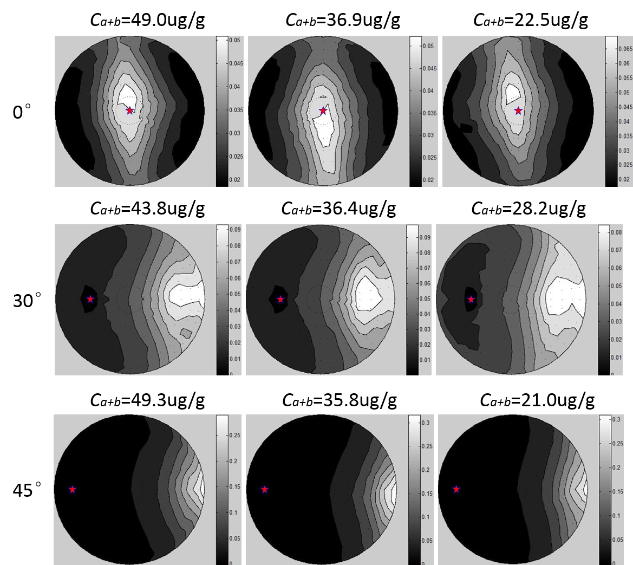
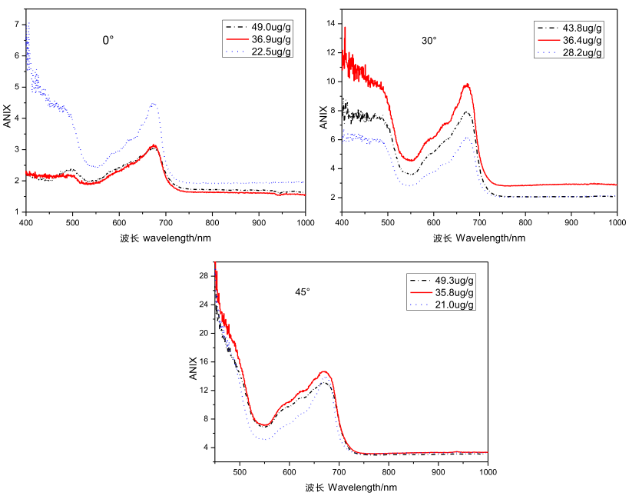
03
小麦叶片双向反射分布研究
PART 4 不同叶绿素浓度下玉米叶片双向反射分布
不同叶绿素浓度下$f_{r}$分布，玉米叶片对称性较小麦叶片显著
0°入射天顶角下,玉米叶片ANIX与小麦有差异，30°和45°入射天顶角下两者变化趋势一致
不同叶绿素浓度对玉米叶片各向异性的影响
不同叶绿素浓度下玉米叶片双向反射分布
Notes:
不同叶绿素浓度下$f_{r}$分布，玉米叶片对称性较小麦叶片显著
叶绿素含量越高，叶片$f_{r}$值降低，原因是叶片叶绿素含量高，光合作用增强，叶片吸收太阳光作用显著，其吸收率增加，故反射率降低，导致$f_{r}$值降低
不同入射天顶角下，叶绿素浓度越高，小麦叶片各向异性相对减弱
不同叶绿素浓度下各向异性指数均在680nm附近达到峰值。在近红外波段，各浓度下各向异性指数趋向平稳

Slide 23
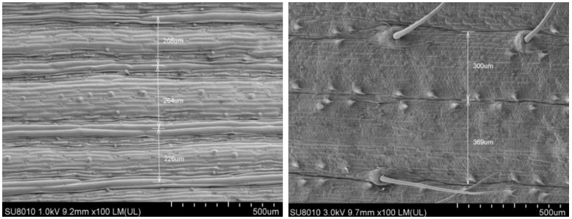
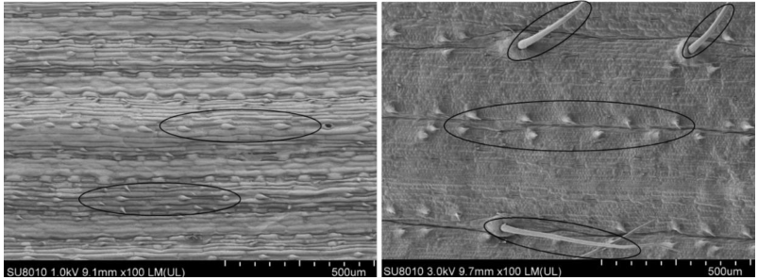
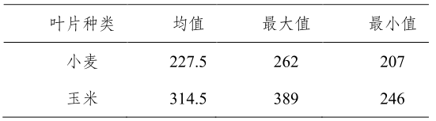
03
小麦叶片双向反射分布研究
PART 5 小麦和玉米叶片扫描电镜分析
小麦叶片
玉米叶片
叶脉间距/单位（um）
玉米叶片叶脉平均间距大于小麦叶脉间距，叶脉间距 ，叶脉表面表皮毛数量 ，叶毛 ，叶片微观表面粗糙度
由于叶脉间距和叶片微观表面特征的存在，小麦叶片表面较玉米叶片表面较光滑，造成两者双向分布的差异

Slide 24
03
小麦叶片双向反射分布研究
PART 5 小麦和玉米叶片扫描电镜分析
小麦和玉米叶片分布存在相似性原因为叶片的平行脉结构，光源在沿平行脉方向入射时，方向反射主要集中在镜面反射方向
叶片平行脉结构导致入射到叶片表面的光被众多细脉两侧的倾斜表面反射
叶脉间距和叶片微观表面特征不同
单子叶叶片双向反射分布影响因素

Slide 25
04
小麦叶片叶绿素光谱模型的方向性研究

Slide 26
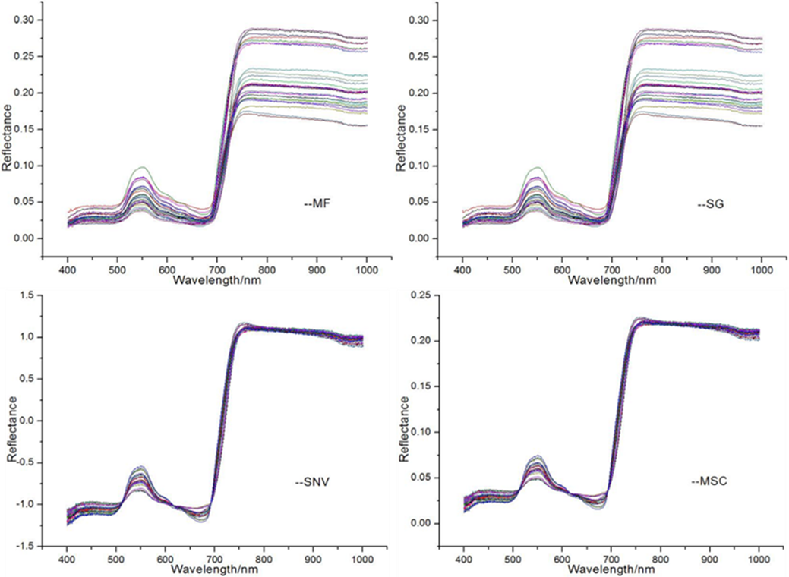
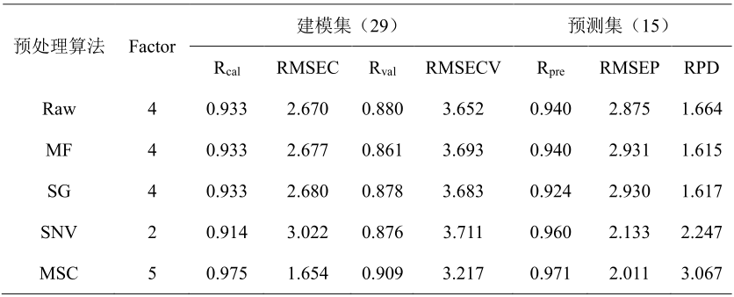
04
小麦叶片叶绿素光谱模型的方向性研究
PART 1 全波段建模
基于PLS算法下4种预处理方法的建模结果分析
RPD可以评价模型的预测能力，一般来说1.75<RPD<2.25时，代表模型有效；2.25<RPD<3时，代表模型是较成功的；3<RPD<4，代表模型是成功的；RPD>4时，代表模型是非常成功
MSC的RPD值要高于原始光谱Raw的RPD值，对光谱进行预处理对于建模的效果是有较大提高，且在这四种预处理方法中MSC方法的处理效果最优。因此，在144个角度下的建模中，也选用MSC预处理方法

Slide 27
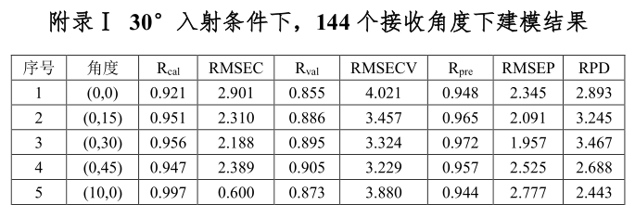
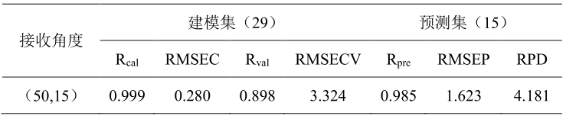
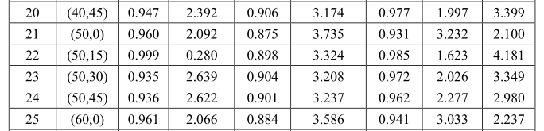
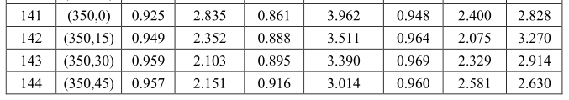
04
小麦叶片叶绿素光谱模型的方向性研究
PART 1 全波段建模
（A，B）中
A：接收方位角
B：接收天顶角
…
Rpre和RPD作为模型优劣的主要评价指标，在附录Ⅰ中，Rpre和RPD最大值均发生在（50°，15°）接收角度下。
…

Slide 28
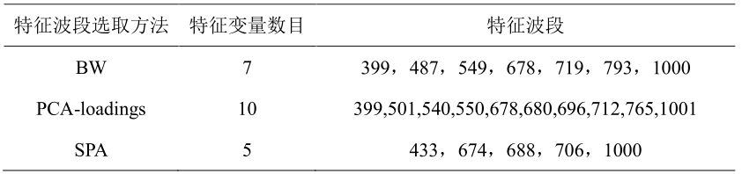
04
小麦叶片叶绿素光谱模型的方向性研究
PART 2 特征波段选取
Bw
PCA-loadings
SPA

Slide 29
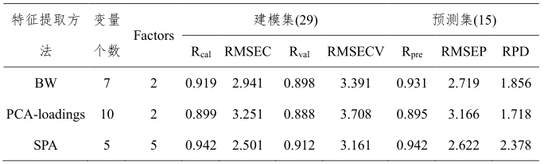
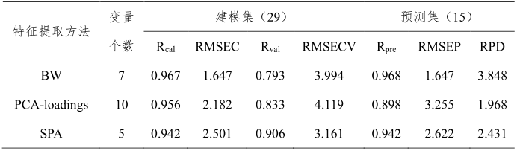
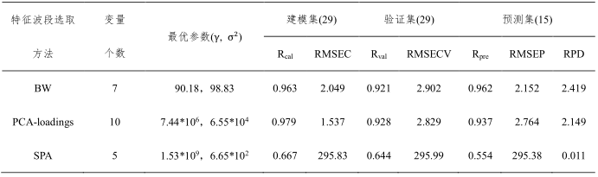
04
小麦叶片叶绿素光谱模型的方向性研究
PART 3 特征波段建模分析
基于PLS的各特征波段提取方法的模型结果
SPA-PLS的Rpre、RPD的值要比其它两种模型高，因此SPA-PLS在三种建模方式中最稳健
基于MLR的各特征波段提取方法的模型结果
BW-MLR的Rpre、RPD的值要比其它两种模型高，因此BW-MLR在三种建模方式中最稳健
基于LS-SVM的各特征波段提取方法的模型结果
BW-LSSVM的Rpre、RPD的值要比其它两种模型高，因此BW-LSSVM在三种建模方式中最稳健

Slide 30
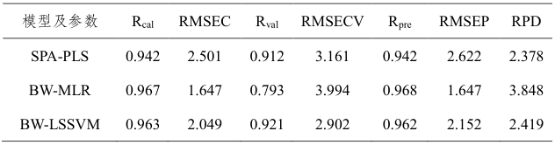
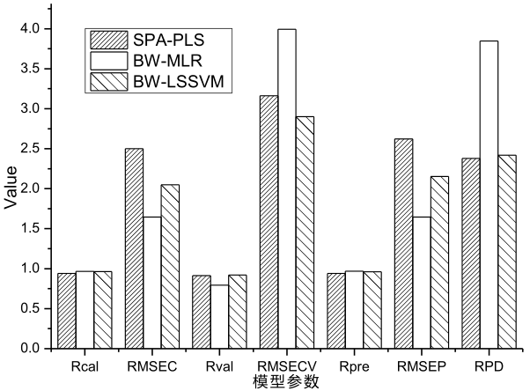
04
小麦叶片叶绿素光谱模型的方向性研究
PART 3 特征波段建模分析
R_{cal}及R_{pre}值相差不大；BW-MLR的RMSEP在三种模型中最小为1.647，且其RPD值最大为3.848。通过综合分析，选择BW-MLR建模
30°入射天顶角下叶绿素含量的预测的BW-MLR模型公式
Y=26.276+106.504X_{399.42}-329.760X_{487.14}+10.411X_{549.99}+375.027X_{678.78}-340.230X_{719.73}+371.178X_{793.48}-166.912X_{1000.89}

Slide 31
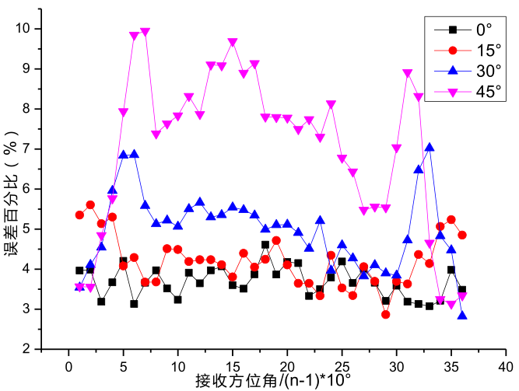
04
小麦叶片叶绿素光谱模型的方向性研究
PART 4 误差分析
（50°,15°）
0°接收天顶角，各接收方位角处的模型稳定性较好，误差百分比在 3.5%附近浮动
45°接收天顶角，各接收方位角处模型的稳定性相对较差，个别角度位置处误差百分比达到 10%
接收天顶角越大，叶绿素光谱模型稳定性受接收角度的影响越大
不同接收天顶角对模型预测误差百分比

Slide 32
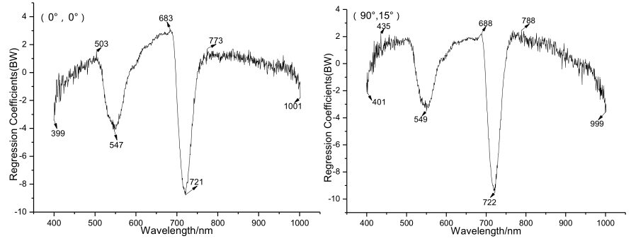
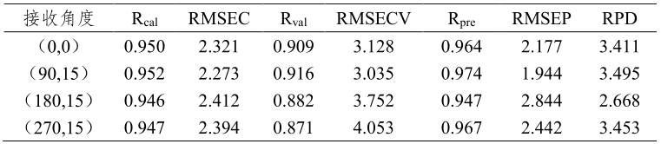
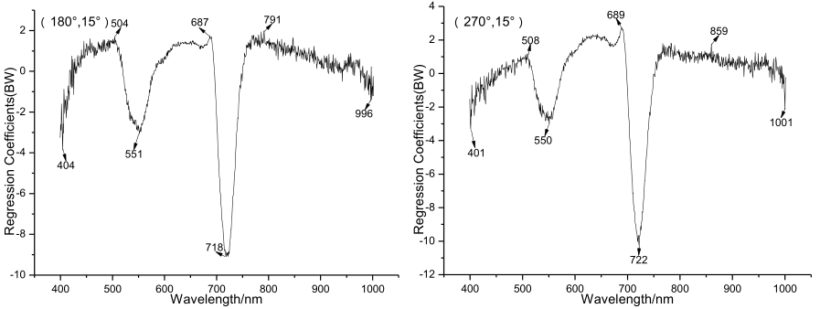
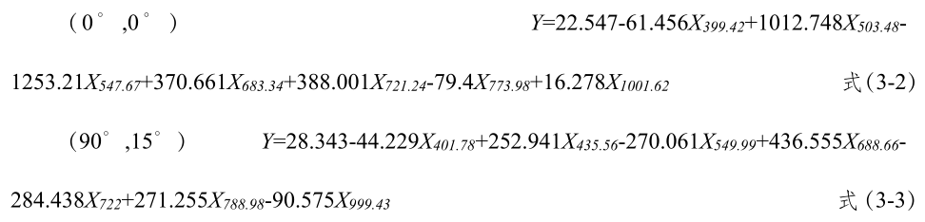
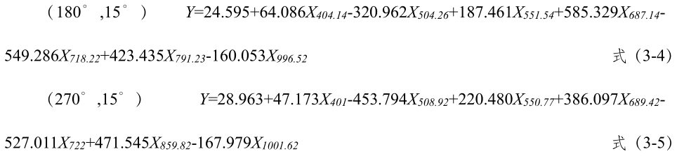
04
小麦叶片叶绿素光谱模型的方向性研究
PART 4 误差分析
四个不同接收角度下建模结果
各接收角度下叶绿素含量预测模型公式
（0°,0°）、（90°,15°）、（180°,15°）、（270°,15°）4个接收角度下
基于BW的特征波段选取

Slide 33
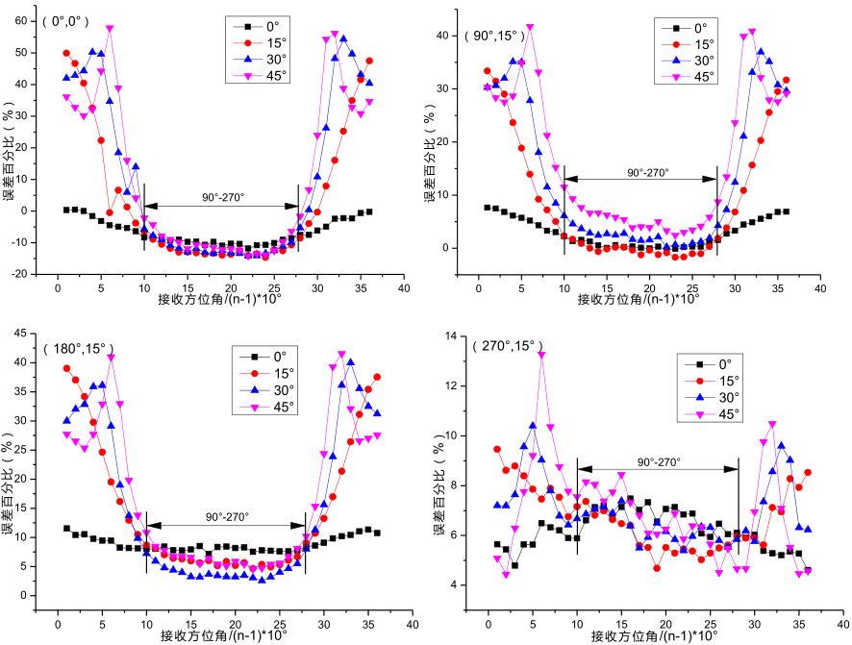
04
小麦叶片叶绿素光谱模型的方向性研究
PART 4 误差分析
各接收角度下叶绿素光谱模型稳定性随接收天顶角和方位角变化趋势基本一致
0°接收天顶角位置，叶绿素含量偏差在±5%较小范围内，说明 0°接收天顶角叶绿素光谱模型稳定性较好
90°-270°方位角下，各接收天顶角处叶绿素含量偏差较小，说明该范围下叶绿素光谱模型稳定性较好
模型稳定性受接收角度影响，模型稳定性随着接收天顶角的增大而减弱。在 90°-270°方位角下模型稳定性较好，受接收天顶角影响较小；在 0°-90°和 270°-350°下模型稳定性减弱
z
270°
0°
y
180°
光源位置与接收方位角同侧（90°-270°），而 0°-90°和 270°-350°则刚好是光源位置与接收方位角异侧
x
90°

Slide 34
05
结论与展望

Slide 35
05
结论与展望
PART 1 主要结论
1
2
3
采用光学多路复用器，改进了实验室原有光学测量系统。改进后的采集设备使得测量过程耗时短，效率高，实验误差减小，测量精度高
光源以某一角度入射时，反射光分布集中表现为入射光主平面对称的微小空间里大致对称分布。叶片表面的微观结构差异和叶片表面叶毛的分布状况可能是影响叶片双向反射分布的影响因素之一
叶绿素光谱模型稳定性受接收天顶角和方位角的共同影响，模型稳定性随着接收天顶角的增大而减弱。分析了造成叶绿素光谱模型稳定性的因素

Slide 36
05
结论与展望
PART 2 主要创新点
1
2
3
改进原有光学方向反射测量系统，使得测量过程时耗缩短、测量效率提高
获取了小麦和玉米叶片双向反射分布规律，同时，结合叶片电镜扫描图分析得到叶片叶脉间距及其微观表面叶毛的分布状况通过改变叶片表面粗糙度进而影响叶片双向反射分布
探究了30°入射条件下的小麦叶片叶绿素光谱模型的最佳接收角度（50°，15°）。叶绿素光谱模型稳定性受接收天顶角和方位角的共同影响。当光源位置与接收方位角在同一侧时，叶绿素光谱模型稳定性受接收方向影响较小

Slide 37
05
结论与展望
PART 3 研究展望
样本的选取
实验室条件与农田环境的差异
模型中结构参数的完善
样本可延伸至其他作物品种，样本的选取可延伸至分蘖期、拔节期、灌浆期及成熟期等。本文仅对30°入射天顶角下的叶绿素模型稳定性进行了分析，后续的研究中可扩大到多个不同入射天顶角度下进行模型受方向性的影响分析
实验中应注意叶片方向的放置朝向与实际大田作物中叶片朝向的空间对应关系
双向反射模型中的参数里本文只涉及了粗糙度参数，模型中所涉及的其他参数可进一步拓展来更好地研究双向反射模型

Slide 38
THANK YOU FOR WATCHING
报 告 人：张 徐 洲
指导老师：方 慧
报告时间：2017.06

